Slide 1
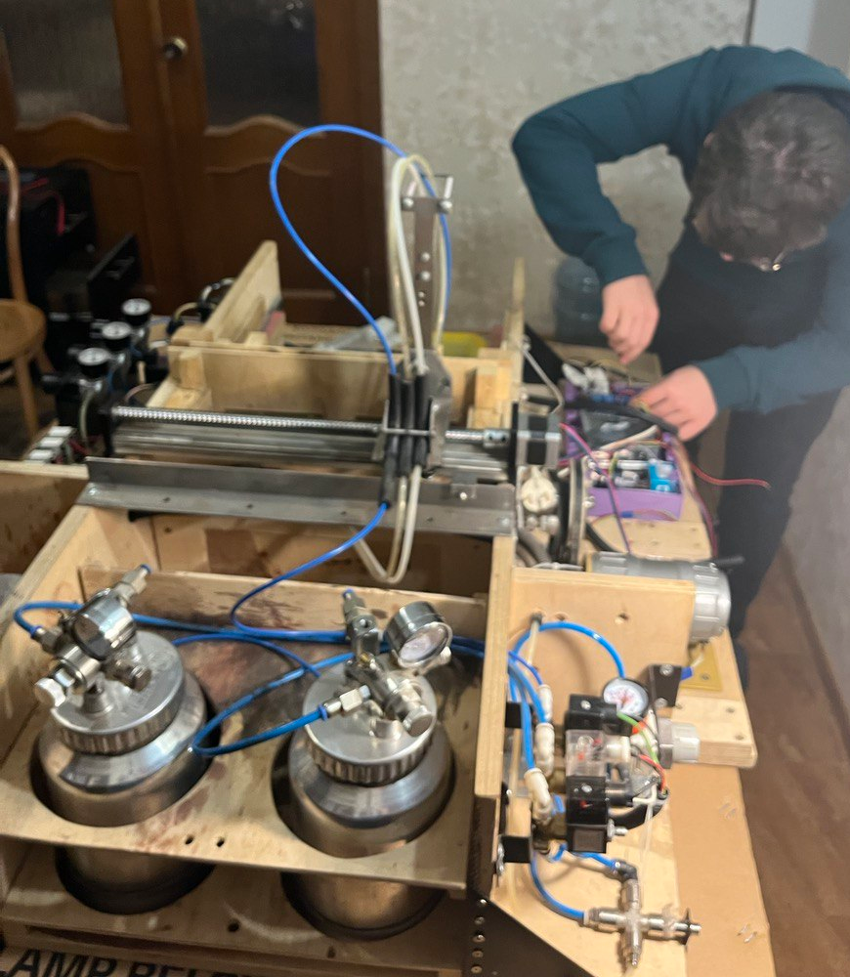
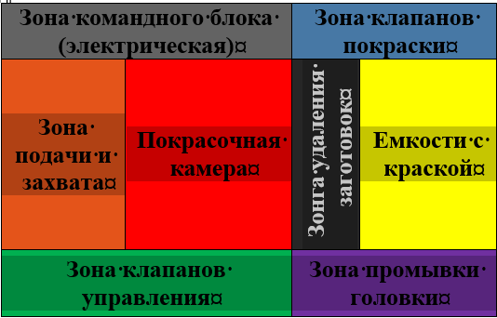
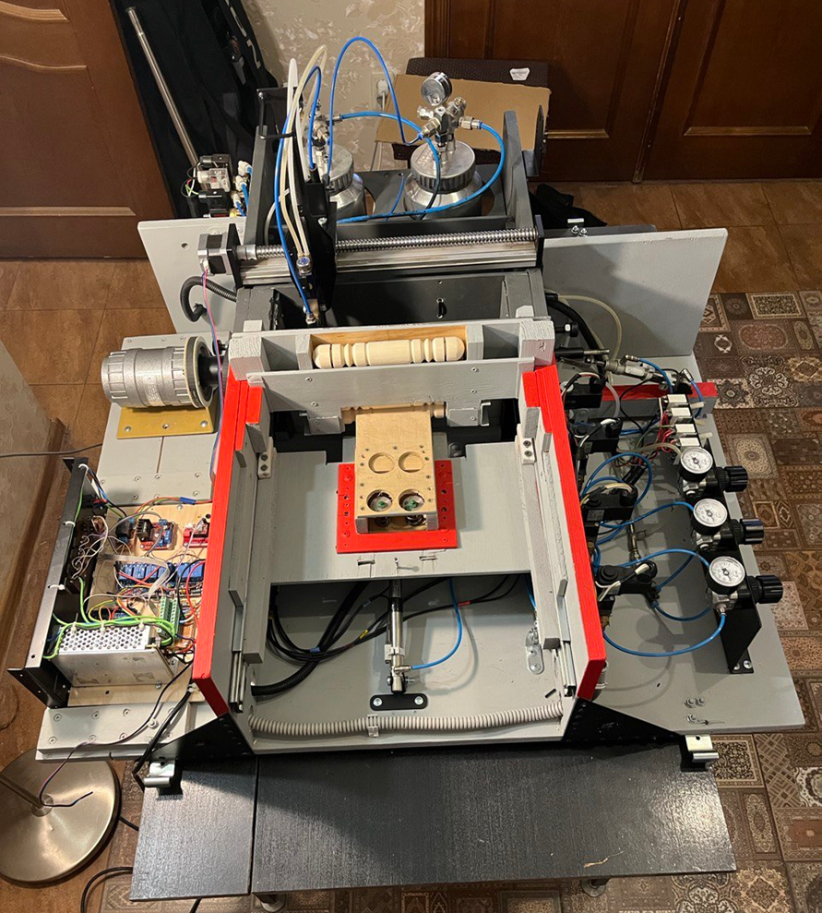
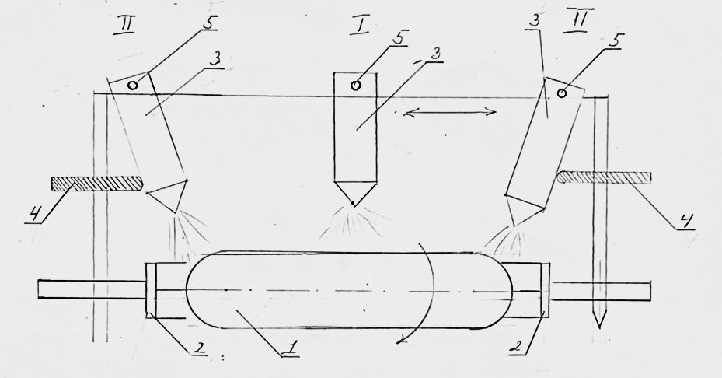
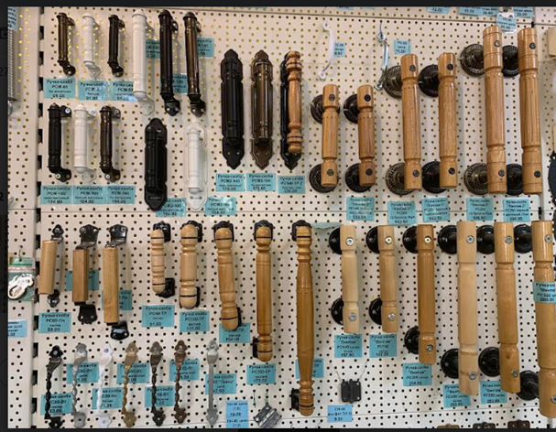
Прототип автомата покраски
Волкова Алексея, 9 класс, МАОУ «Лицей № 38», город Нижний Новгород
Руководители: Еделев Юрий Андреевич, преподаватель НОУ, Еделев Андрей Юрьевич, учитель физики
Одним из направлений предприятия НОЭЗ является производство дверных ручек, часть из которых имеет деревянную рукоятку. Данные ручки покрываются бесцветным лаком. Покрытие этих деталей производится вручную методом окунания. Существует необходимость тонировать (или красить) данную ручку. Для решения этой задачи был произведен поиск подходящего оборудования у производителей как в России, так и за рубежом.
Такое оборудование найдено не было. Поэтому было принято решение о самостоятельном изготовлении этого автоматического комплекса, который является самостоятельным уникальным изделием.
Цель работы:
Целью работы является разработка устройства, которое позволит автоматически выполнять процедуру покраски. Причем покраска должна быть равномерной, иметь возможность регулирования интенсивности цвета, при этом разрабатываемое приспособление должно быть достаточно производительным, иметь малые размеры и легко регулироваться.
Актуальность работы:
Данная работа выполняется в интересах Нижегородского Опытно-Экспериментального Завода (НОЭЗ), который занимается выпуском строительной фурнитуры.
Данная автоматизированная установка предназначена для покраски цилиндрических изделий выполненных из дерева или пластика. Имеет малые размеры и выполняет все поставленные перед ней задачи. Отвечает требованиям, предъявляемым НОЭЗ.
Решаемые задачи:
Разработана структурная схема и принципиальная схемы макета системы автоматической покраски деревянной ручки;
Изготовлен макет;
Разработан алгоритм и программа для работы автоматической покраски
Произведена отладка, настройка системы
Изготовление действующего макета
Новизна работы:
Структурная схема
Для решения этой задачи был произведен поиск подходящего оборудования у производителей как в России, так и за рубежом. Такое оборудование найдено не было. Поэтому было принято решение о самостоятельном изготовлении этого автоматического комплекса.
Действующий макет
Схема наклона красящей головки
Возможности системы управления:
1. Управление установкой как в автоматическом режиме, так и в ручном;
2. Управление скоростью подачи заготовки;
3. Изменение интенсивности покраски;
4. Изменение скорости покраски
1.Заготовка
2.Зажимы
3.Красящая головка
4.Упорный штифт
5.Ось вращения головки
I – вертикальное положение в середине заготовки
II – Наклон головки для изменения направления факела краски
.
Выводы
Варианты
конструкций ручек
При работы над поставленной задачей были решены задачи
1. Выбран автоматический краскопульт и способ его перемещения вдоль ручки;
2. Конструкция покрасочной камеры, в которой организован зажим ручки, ее вращение, причем такой зажим не мешает покраске самой ручки;
3. Конструкция устройства перемещения ручки в камеру и точное позиционирование ее в зажимах с целью исключения биения при вращении;
4. Так как речь идет о массовом производстве, то подача ручки из накопителя к устройству перемещения выполнено автоматическим;
5. Способ удаления ручки из покрасочной камеры;
6. Способ привода всех механизмов;
7. Способ управления и контроля за состоянием процесса.
8. Был создан работающий макет автоматической покраски деревянных ручек.

